Slide 1

Estágio Supervisionado
Aluno: Marlon de Lima Castro
Período: 10/10/2018 a 10/04/2019
10º Período
Engenharia da Computação
Órgão: Secretaria de Defesa Social
Gerência de Tecnologia da Informação
Supervisor: Ten Cel Policarpo de Freitas Ribeiro Neto
Orientador: Prof. Dr. Daniel Augusto Ribeiro Chaves

Slide 2
Sobre mim... ???
Policial Militar (Soldado) desde 10 de agosto de 2010.
Há aproximadamente 3 anos trabalhando no setor de Patrimônio;

Slide 3

Ideia ?
O Objetivo principal é desenvolver um Sistema de Controle de Patrimônio;
Ou ao menos iniciasse um Projeto para este fim;

Slide 4
Motivo da ideia...
3 anos já dá pra perceber os problemas que atrapalhavam o serviço (citar):

Slide 5

Motivo da ideia...
3 anos já dá pra perceber os problemas que atrapalhavam o serviço (citar):
Papeis e mais papeis;

Slide 6

Motivo da ideia...
3 anos já dá pra perceber os problemas que atrapalhavam o serviço (citar):
Papeis e mais papeis;
Processos não seguidos corretamente;

Slide 7

Motivo da ideia...
3 anos já dá pra perceber os problemas que atrapalhavam o serviço (citar):
Papeis e mais papeis;
Processos não seguidos corretamente;
A PM se baseia nos procedimentos da SAD, mas não segue à risca;

Slide 8


A SAD deu um passo...

Slide 9
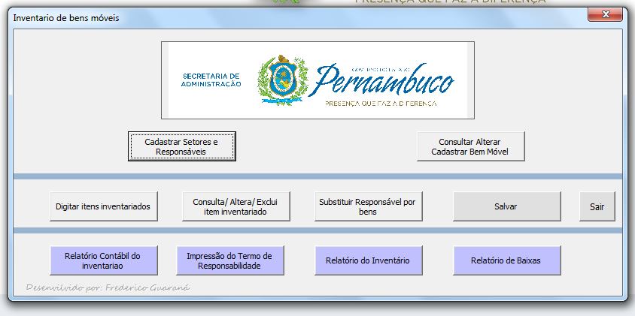
A SAD deu um passo...
Criou uma planilha do Excel.

Slide 10
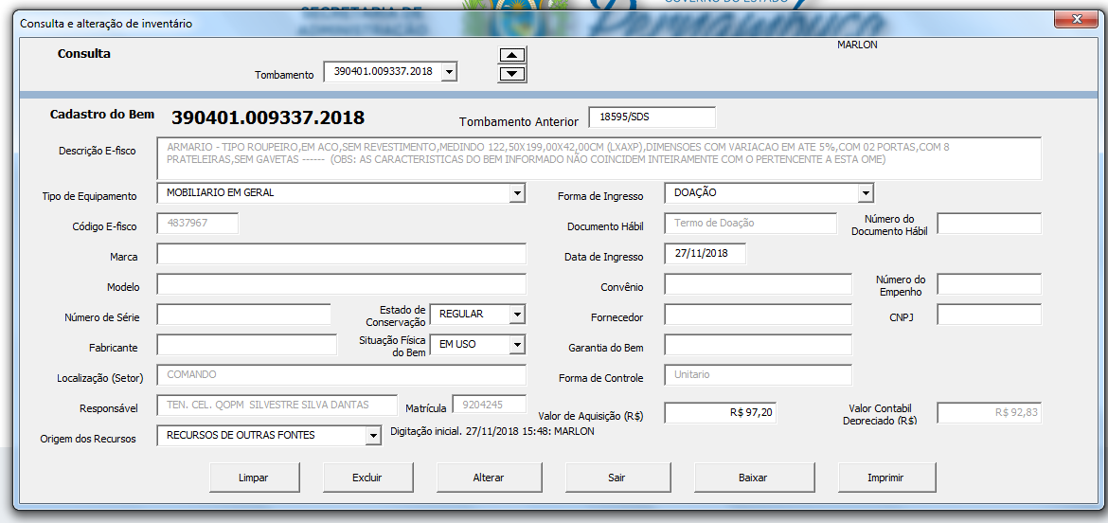
A SAD deu um passo...
Criou uma planilha do Excel.
Podemos consultar, inserir itens, etc..

Slide 11

A SAD deu um passo...
Criou uma planilha do Excel.
Podemos consultar, inserir itens, etc..
Contém alguns tipos de relatórios.

Slide 12

A SAD deu um passo...
Criou uma planilha do Excel.
Podemos consultar, inserir itens, etc..
Contém alguns tipos de relatórios.
Inventário anual

Slide 13

A SAD deu um passo...
Criou uma planilha do Excel.
Podemos consultar, inserir itens, etc..
Contém alguns tipos de relatórios.
Inventário anual
Contábil

Slide 14

Mas existem detalhes...
As OMEs (Organizações Militares)
não possuem Licenças do Office.

Slide 15

Mas existem detalhes...
As OMEs (Organizações Militares)
não possuem Licenças do Office.
Solução

Slide 16

Minha ideia pessoal
Conhecimento;

Slide 17

Minha ideia pessoal
Conhecimento;
Ideia;

Slide 18
O Estágio
Contato com Tenente Coronel Policarpo.
Pois não tinha possibilidade de fazer em outra lugar sem atrasar o curso.
Onde: SDS no setor GTI
Quando: de seg a sex com a mesma flexibilidade de horários.
A intensão dele é formar equipe de Desenvolvedores;

Slide 19
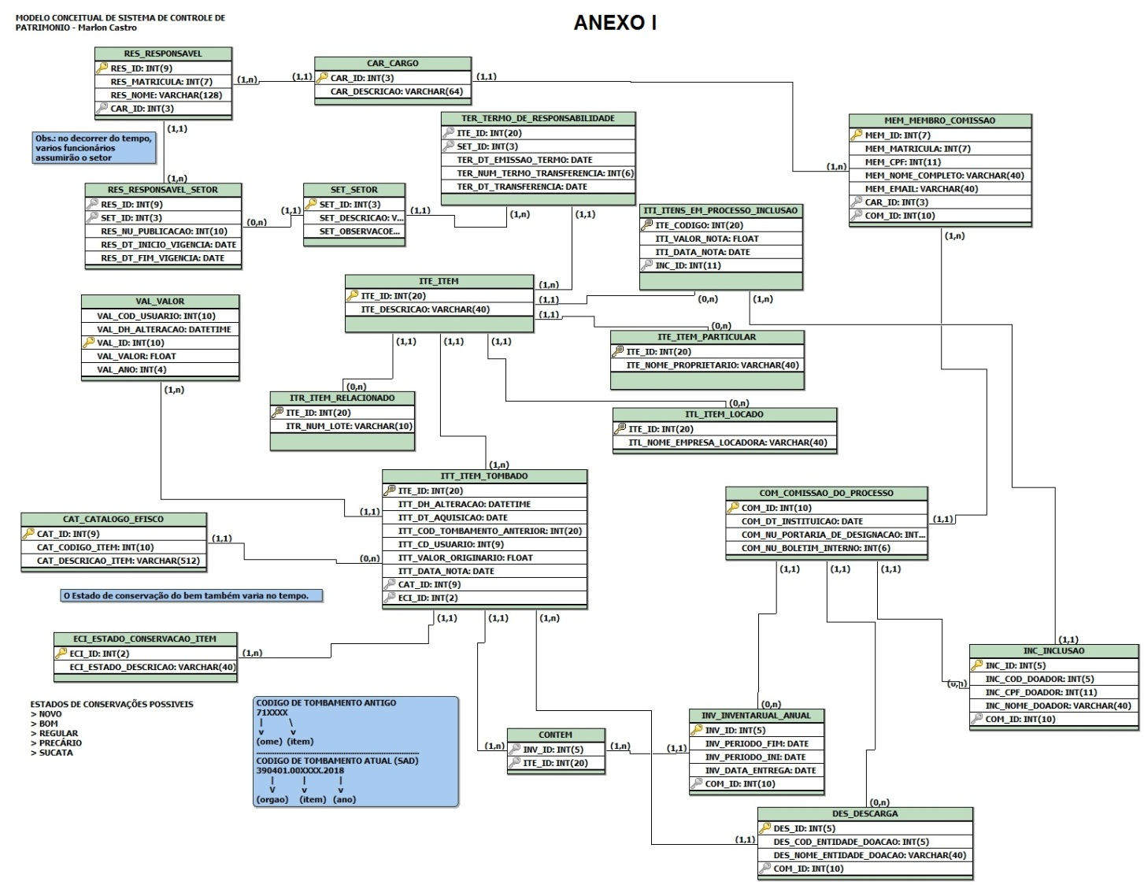
Modelo Lógico

Slide 20
Modelo Físico
No arquivo.

